Slide 1
“На улицата е опасно!”
Открит урок в първа възрастова група ‘’Гъбка” в ОДЗ ‘’Първи юни“- филиал “Зорница”
с учители:
Веселка Петрова и Камелия Фудулска

Slide 2
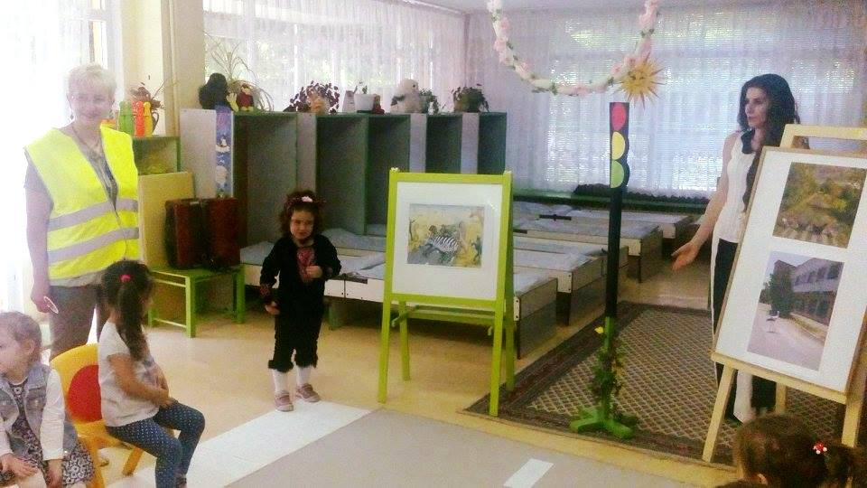
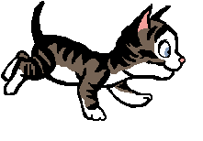
“На улицата е опасно”
Котето ( дете, облечено като коте)
спирана улицата и казва:
- Червеното око сърдито
мига и ръка ми вдига.
Жълтото след него
изскочи и нещо ми сочи.
Дали съм аз наред,
да тръгна ли напред?
Къде да стъпя ми кажи
с тези малки лапички..?
Мога ли да пресека отсреща
до сладкарница “ Другарска
среща “ ?

Slide 3
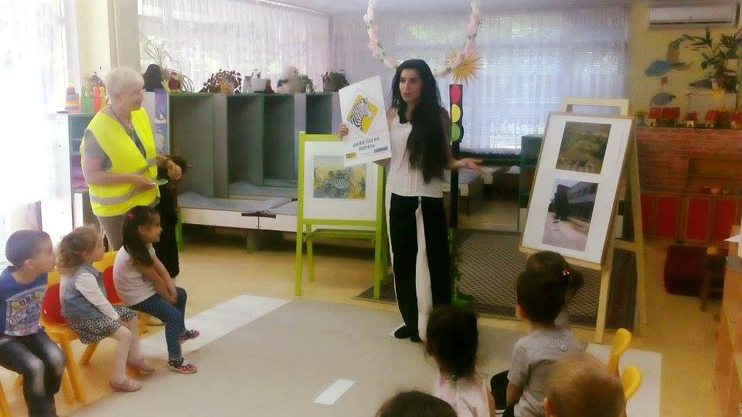

Зебра всички ме наричат, но дали съм зебра аз, щом с черно-белите чертички ви спасявам от беда?
Пешеходна пътека- тип ‘’Зебра’’

Slide 4
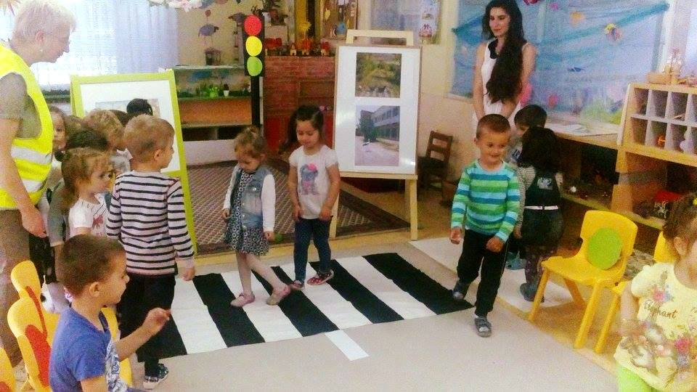

В зоопарка виждали сте в клетка моята африканска братовчедка.
Но аз съм тук от името на двете, моля ви учтиво…Преминете !!!

Slide 5
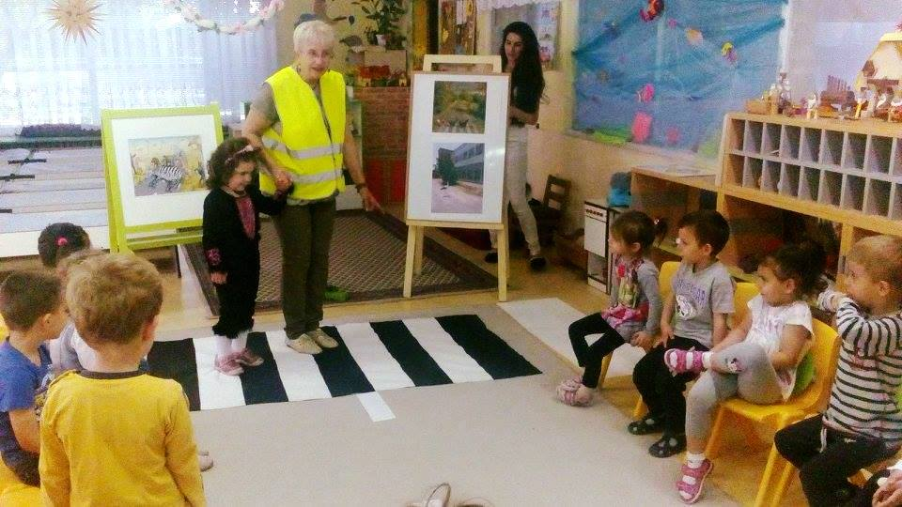
Пресичат…

Slide 6


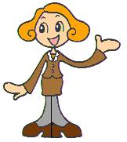

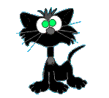
Виж, Коте, пешеходната пътека
свързва този тротоар с отсрещния
и ни помага да пресечем правилно
пътното платно - улицата.
А на тротоара може ли до здрач,
да играем с Ники мач ?
Не защото той е място за движение,
а не за забавление....
Виж на тези снимки,
как животните също се учат
и ти вече ще знаеш…

Slide 7
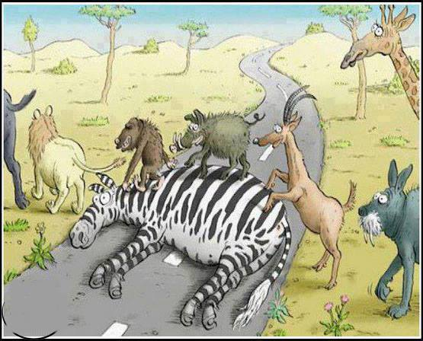
И животните пресичат правилно…
В Африка
движението
е безопасно

Slide 8
Кой, кажи ми, има точно три очи
и важно, важно мига, за да минеш ти ?
Щом червеното гори,
светофарът казва - СПРИ !!!
Жълто, ако светне, без да се съмняваш, трябва много да внимаваш !!!
А покаже ли зелено,
преминаването знаете е разрешено.

Slide 9
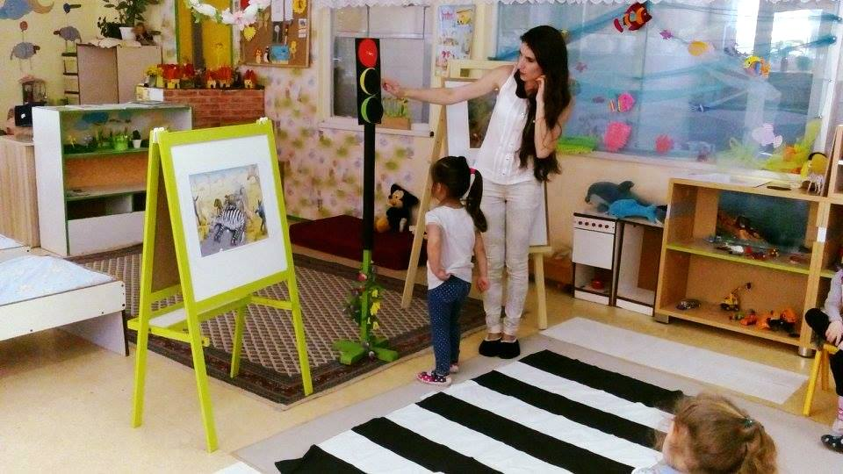
“На улицата е опасно”

Slide 10
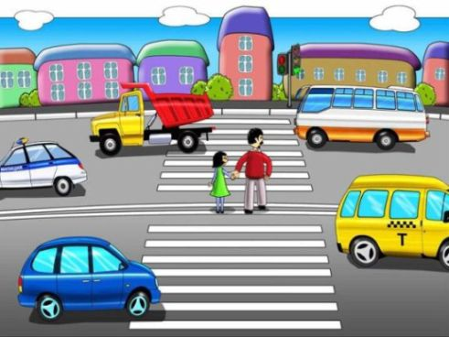
Пешеходна пътека
Аз съм с бяло-черна дреха и познавам вашите крачета!
Наричат ме...пешеходна пътека

Slide 11
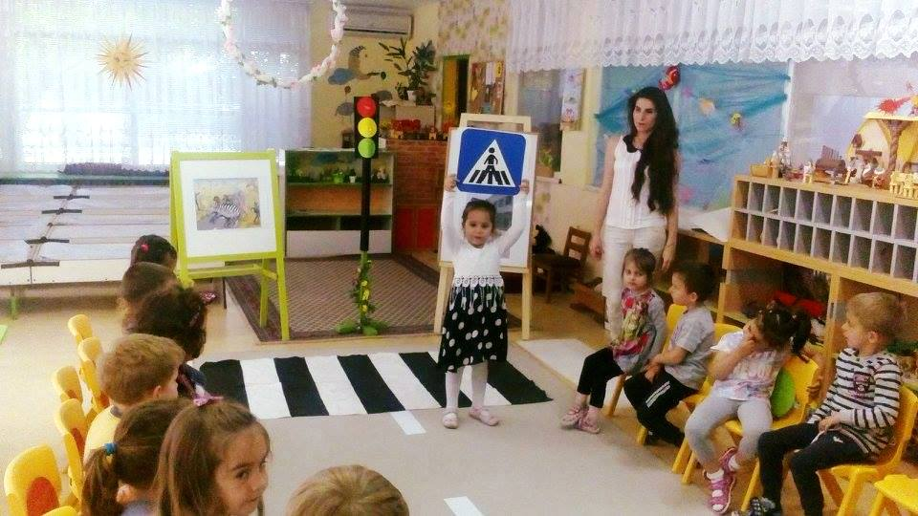
Пешеходна пътека

Slide 12
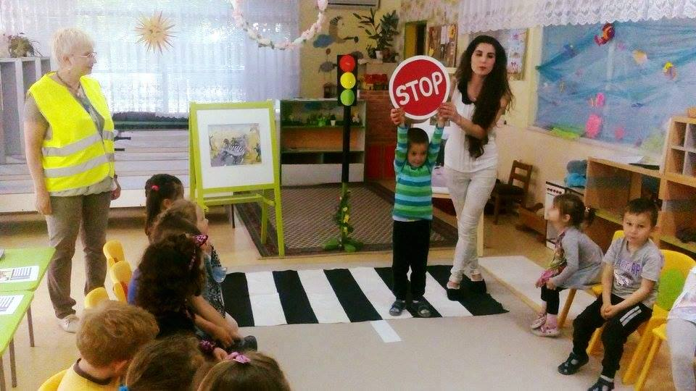

Пътни знаци
STOP !
Препускат бързите коли в галоп,
докато аз не кажа…STOP !

Slide 13


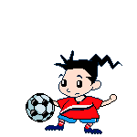
На пътя щом си , ти глава вдигни към знака...
Спри детето запази !!!

Slide 14

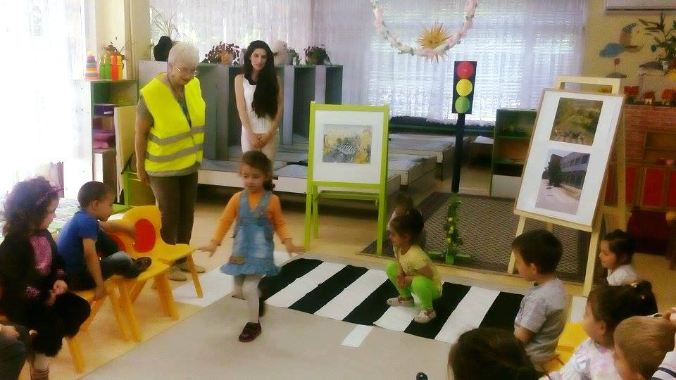

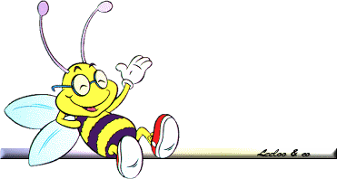
Игра – ‘’Пчеличке, кацни!”
…Лети, лети, пчеличке и кацни на тротоара!
Лети, лети, пчеличке и кацни до светофара!
Лети, лети, пчеличке и кацни на пешеходната пътека!

Slide 15
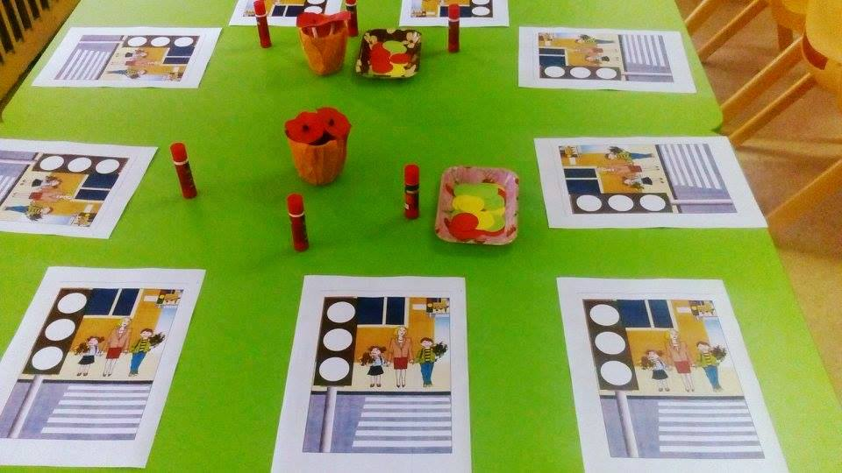

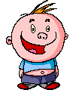
СВЕТОФАР
Светофарът повреден е,
за поправка чака мене.
Трудна работа е тая,
ще попитам полицая.
Той ми каза:
- Запомни!
Слагаш трите светлини:
-най-отгоре е червена;
-най-отдолу е зелена;
-жълтата е между тях!
Кимнах му с глава-
Разбрах!

Slide 16
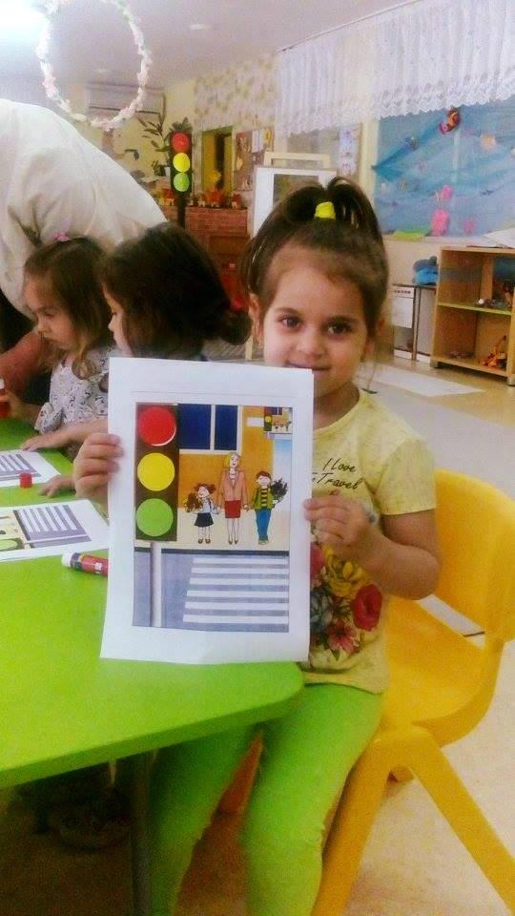
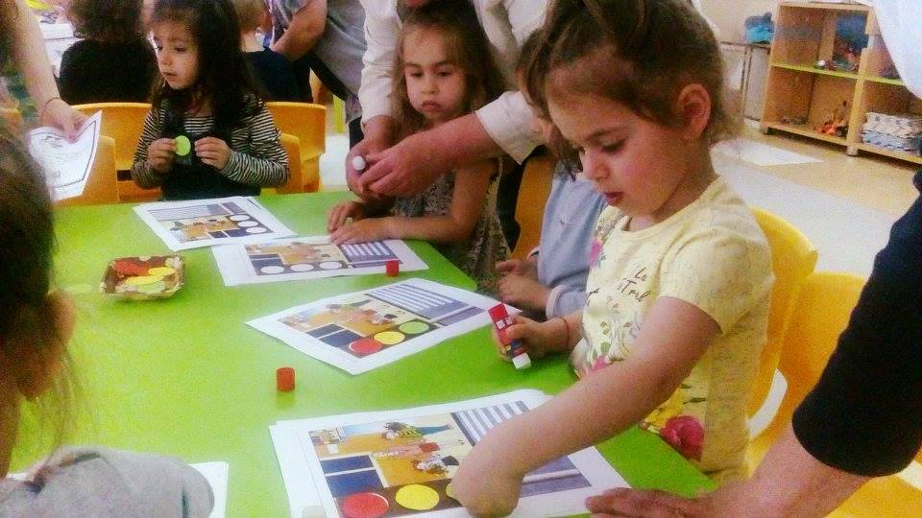
Апликиране:
“Подреди светофара”

Slide 17

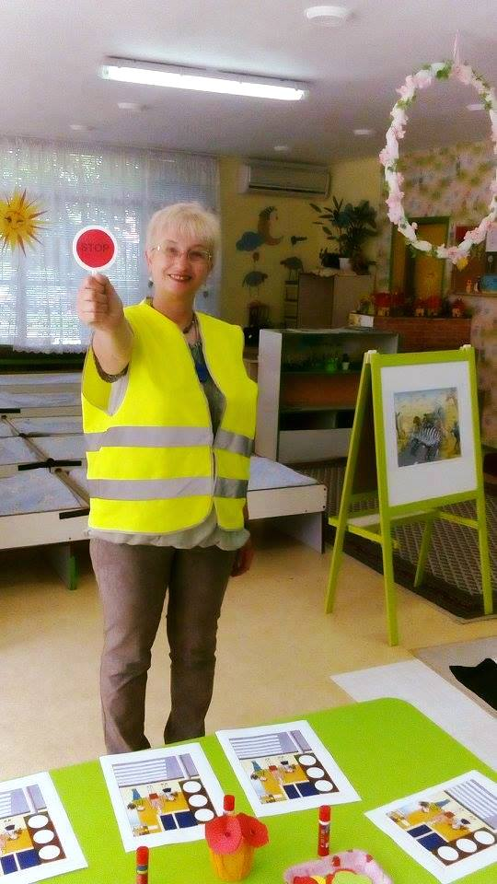
песен
1.Гледай светофара,
светне ли червено, все едно че казва: - - Стоп и забранено !

Slide 18
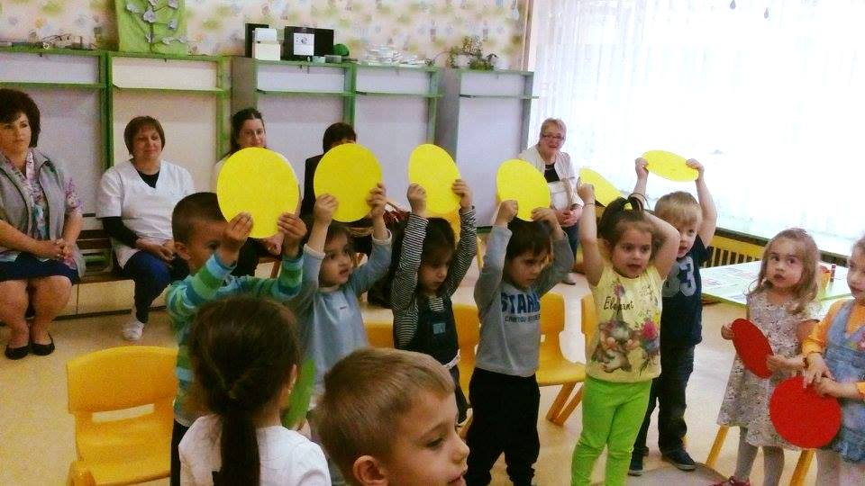
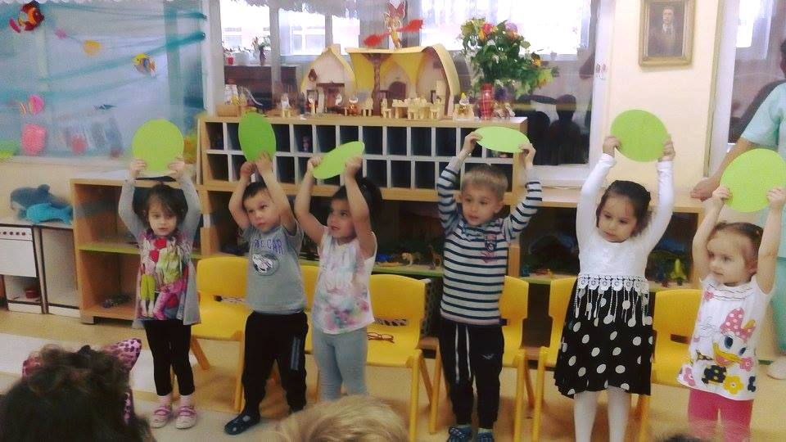
2. Жълтото напомня,
чакай внимавай…
...грейне ли зелено –
хайде, преминавай!

Slide 19
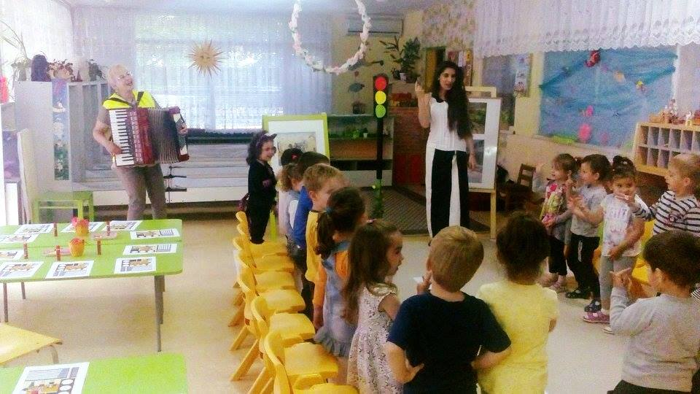

Slide 20
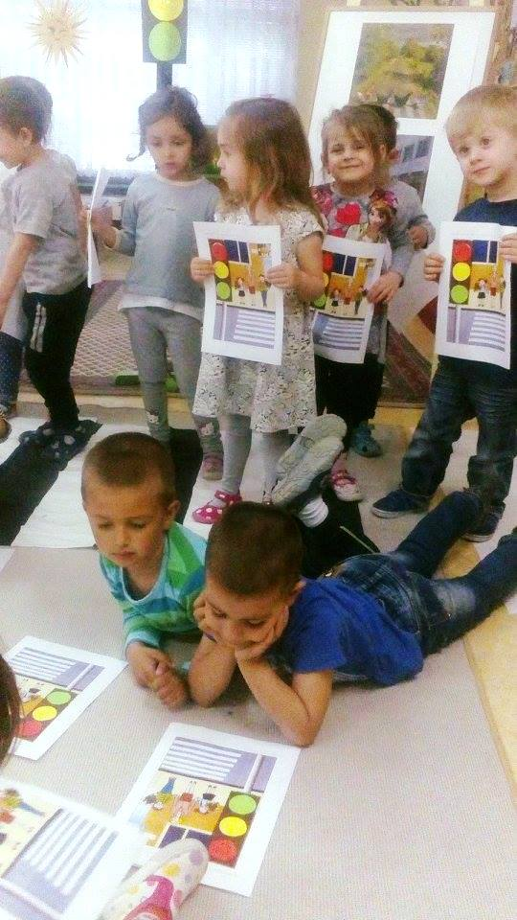

Давай, газ, гумите свистят!
Стоп, спирачка, гумите свистят....!!!

Slide 21
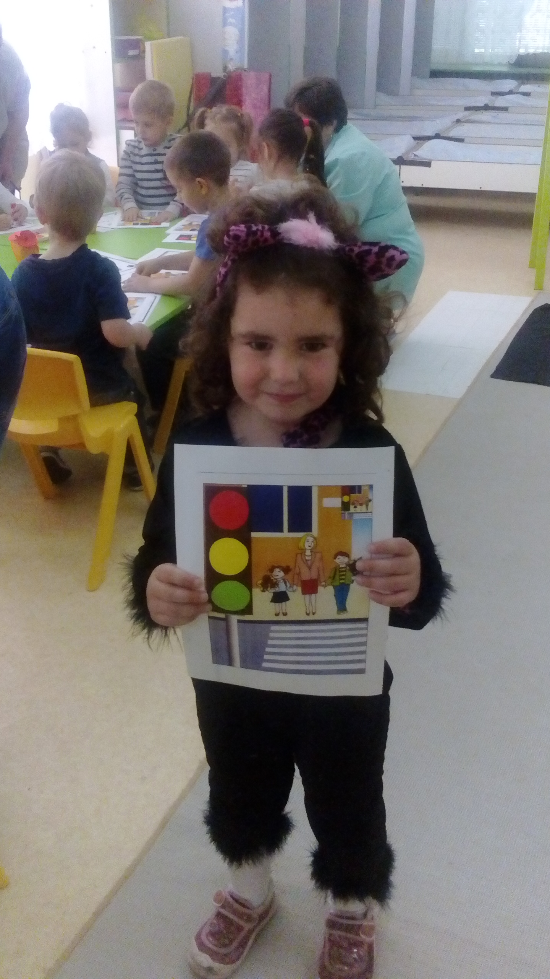
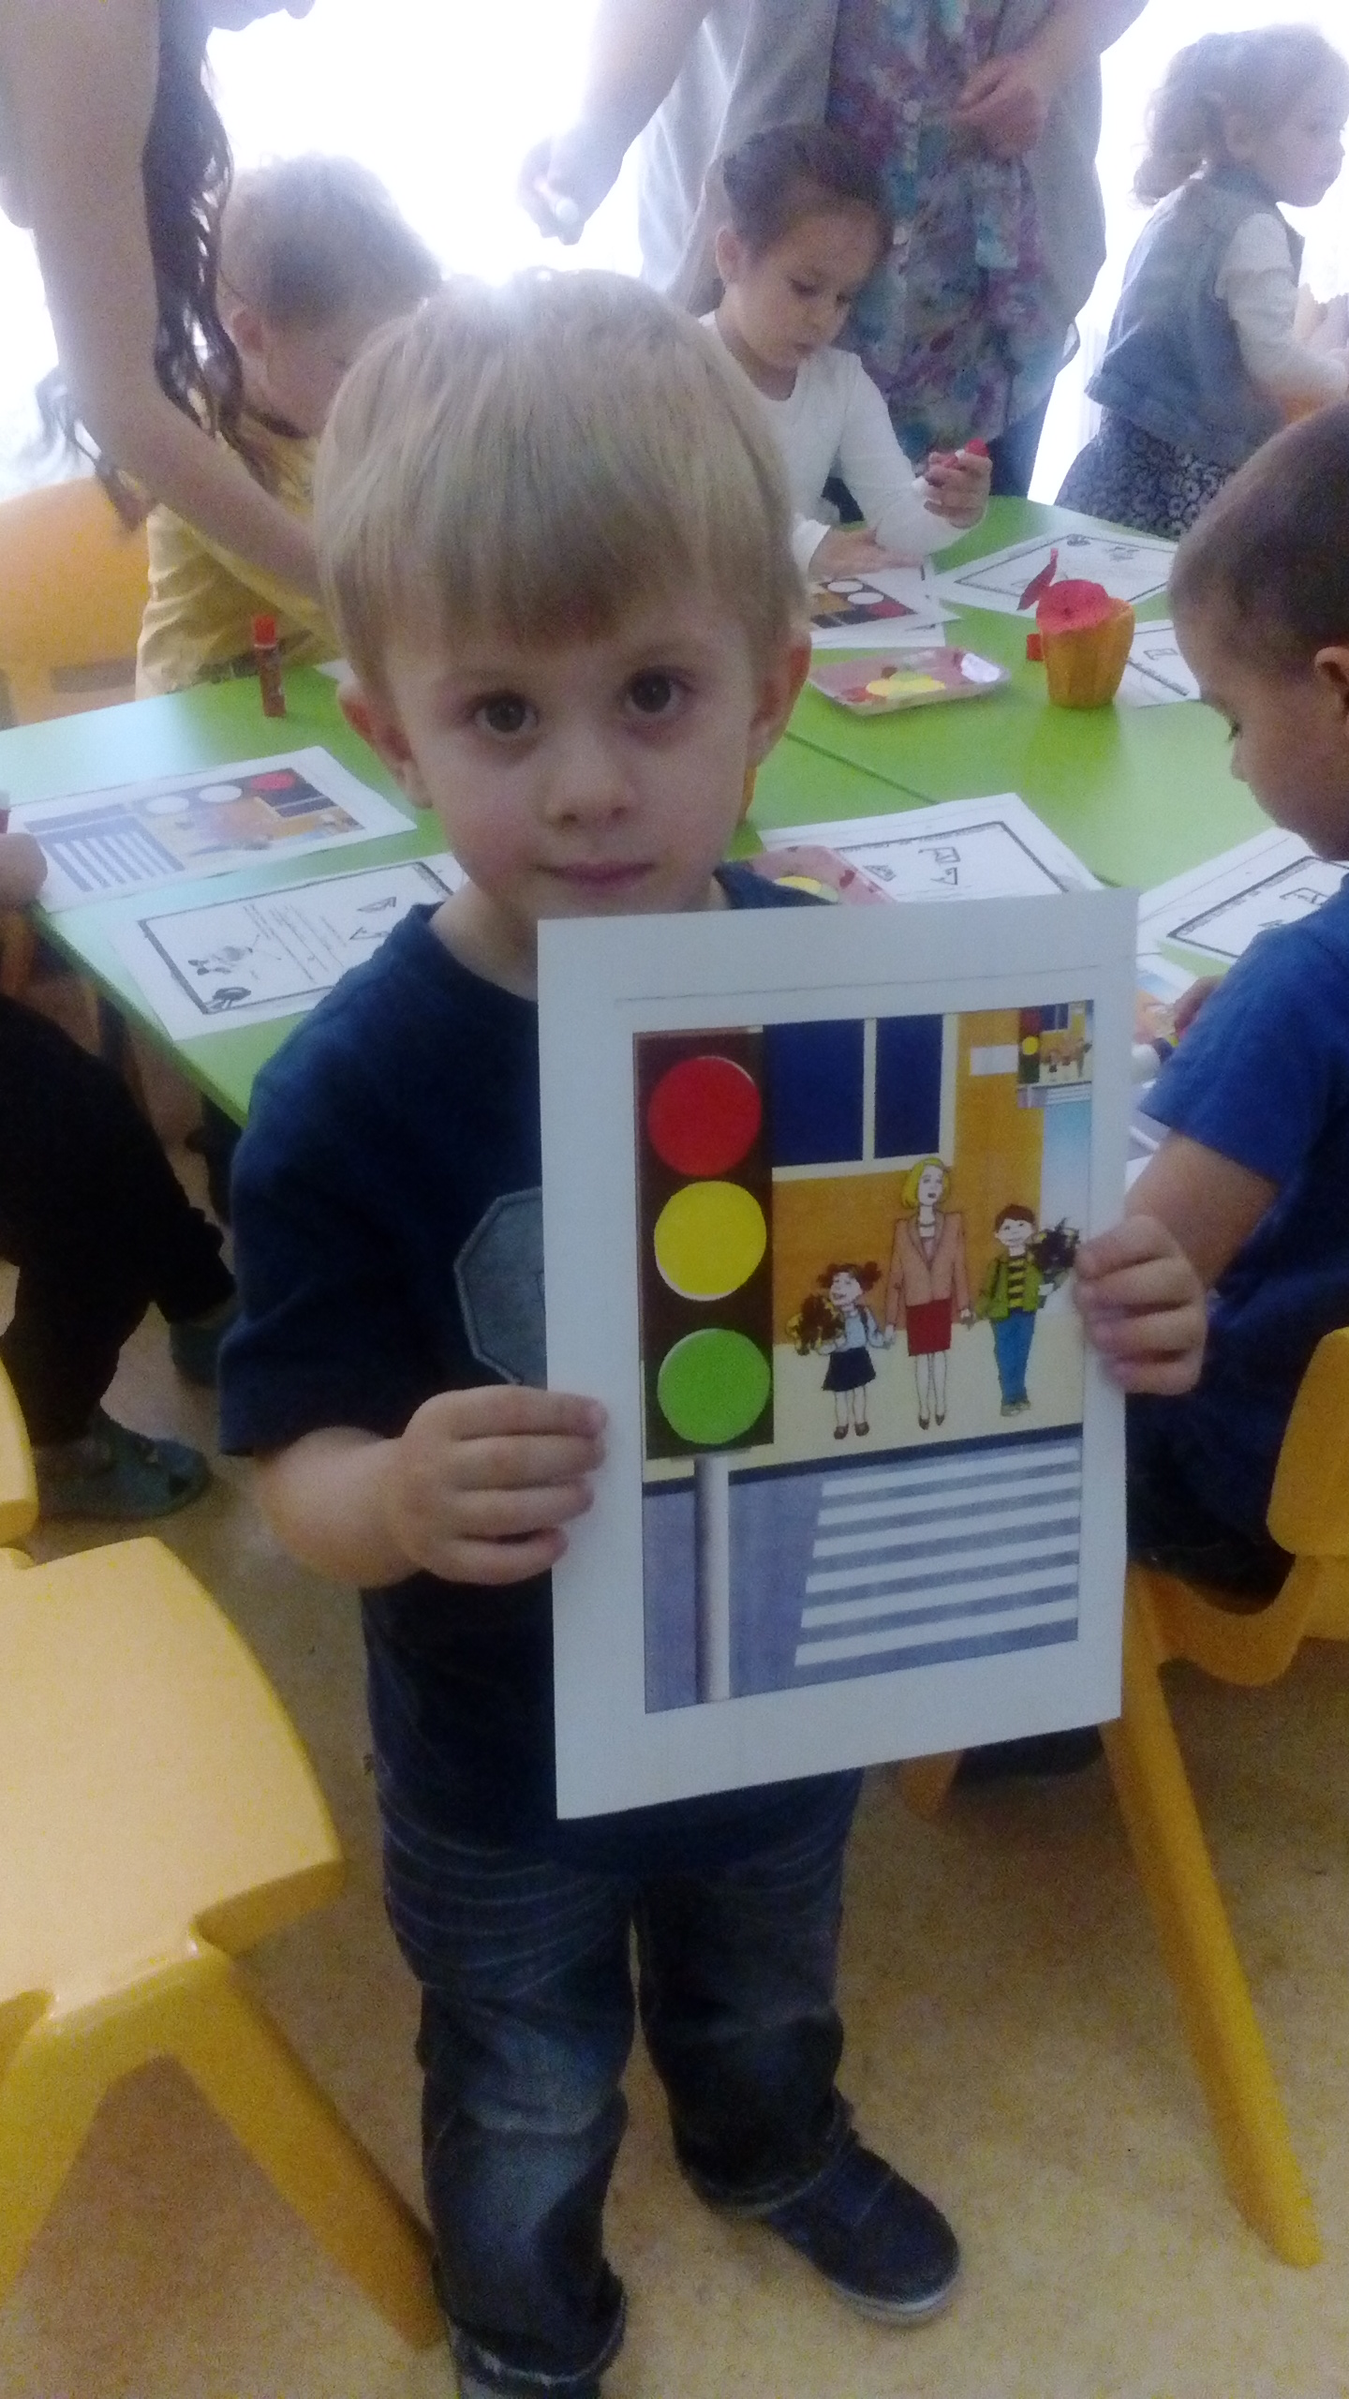
На улицата е опасно, но ние знаем правилата!
        New Folder\DSC_1021.JPG

Slide 22
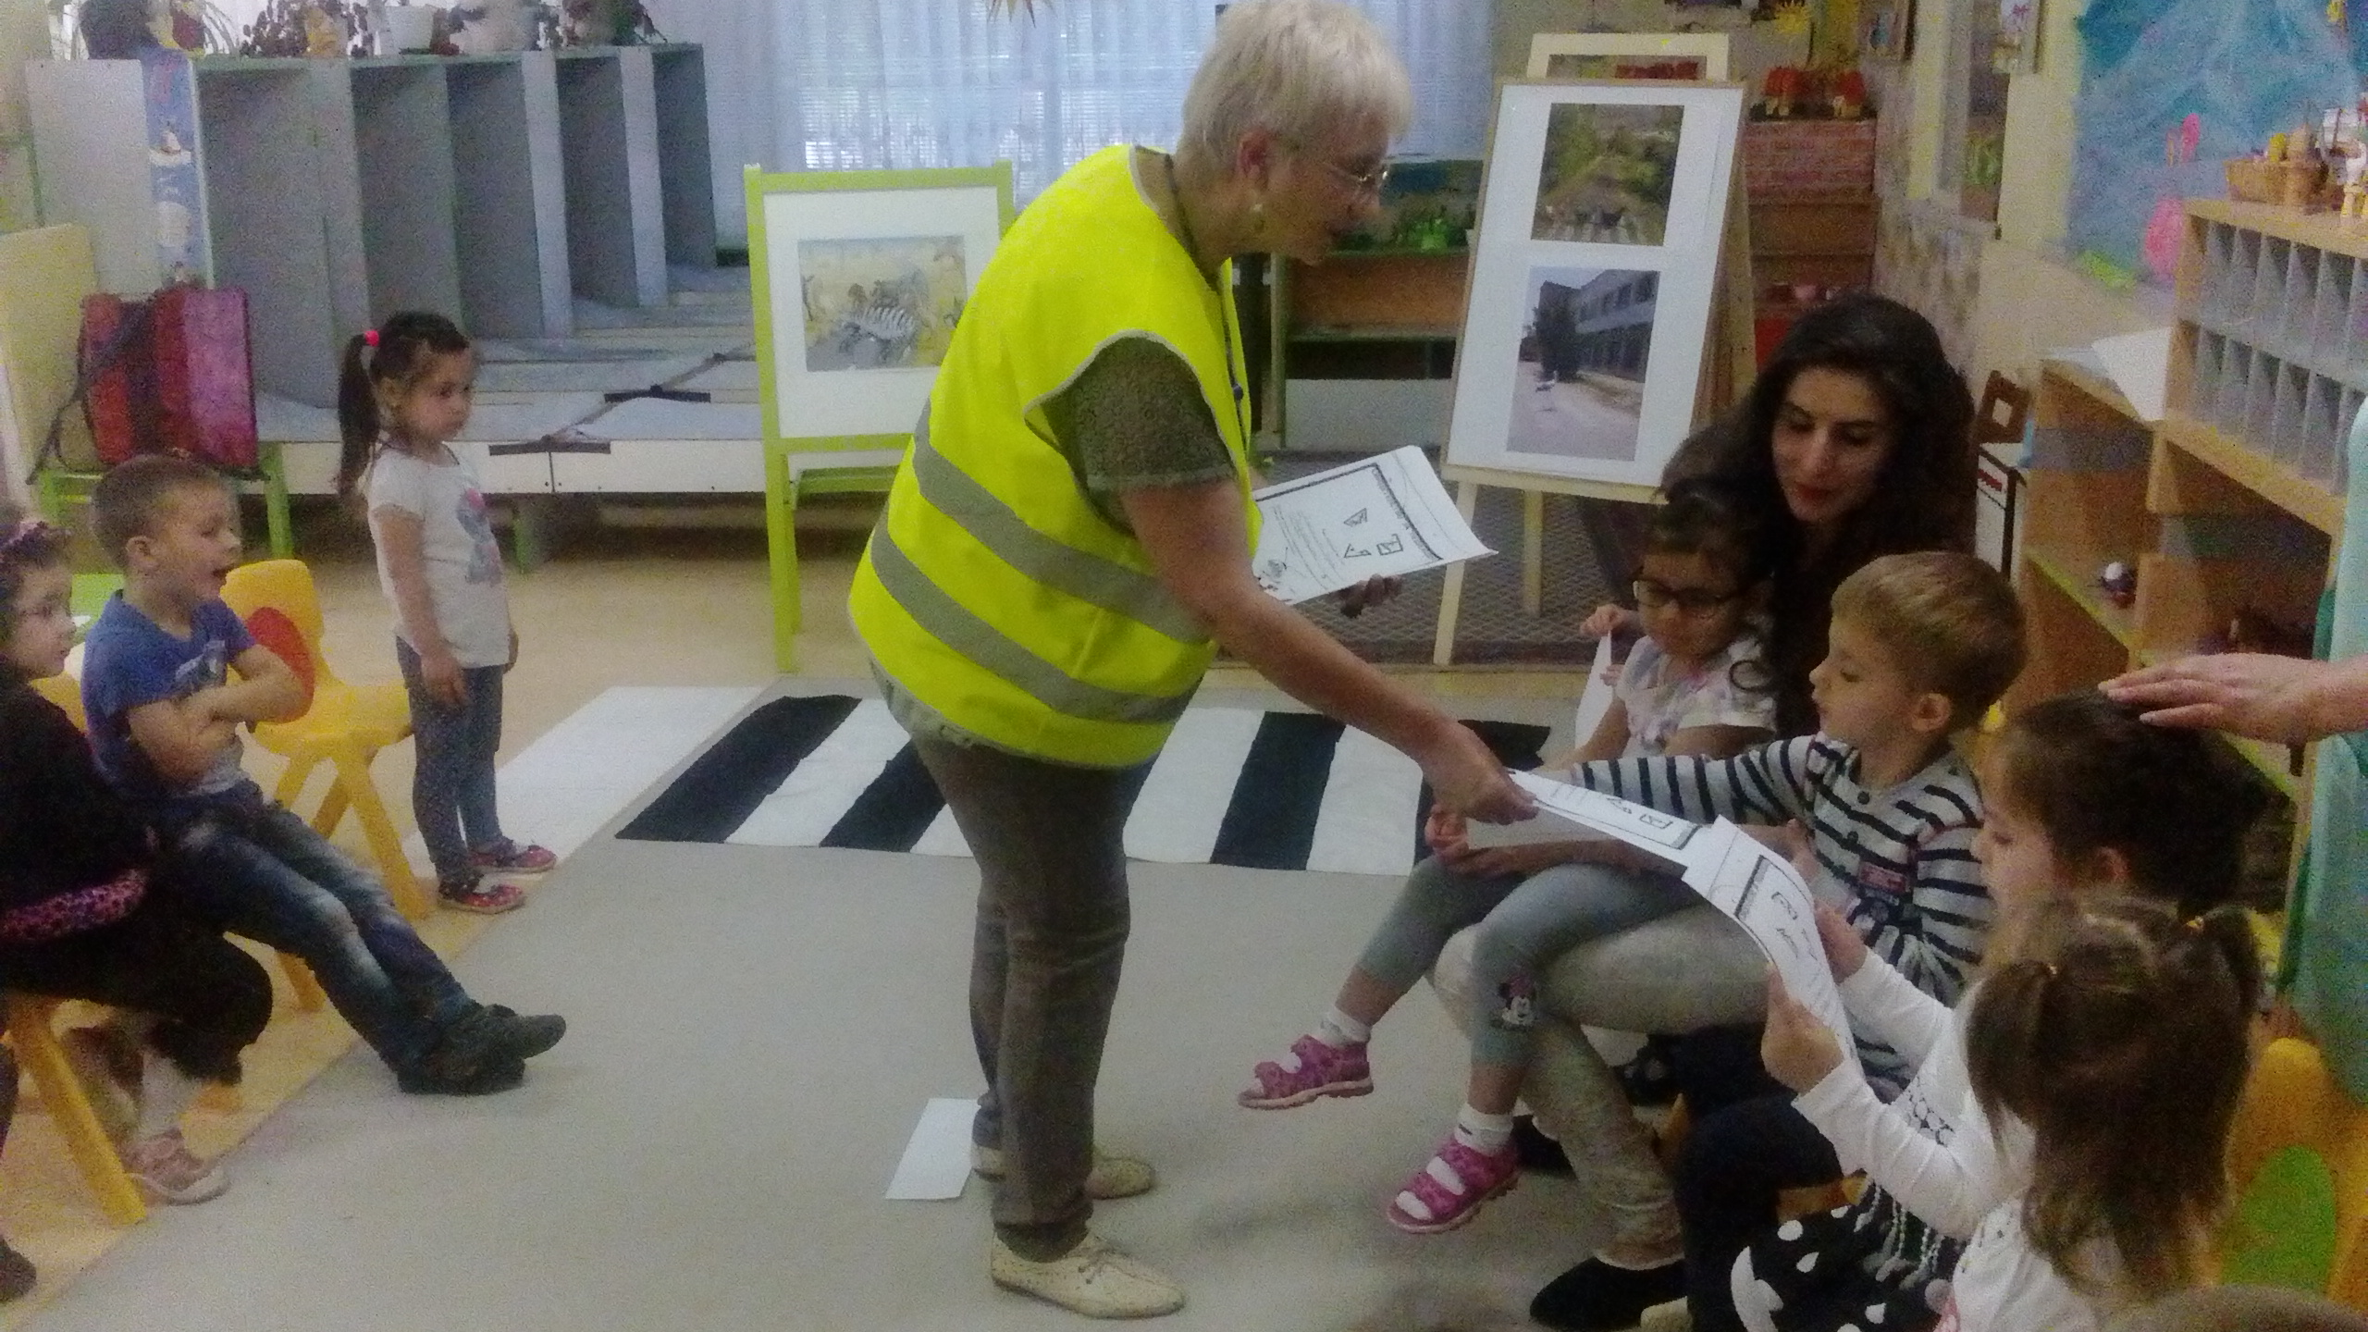
Свидетелство за пешеходец:
1. Може да участва с придружител в движевието като пешеходец
2. Умее да се движи безопасно

Slide 23
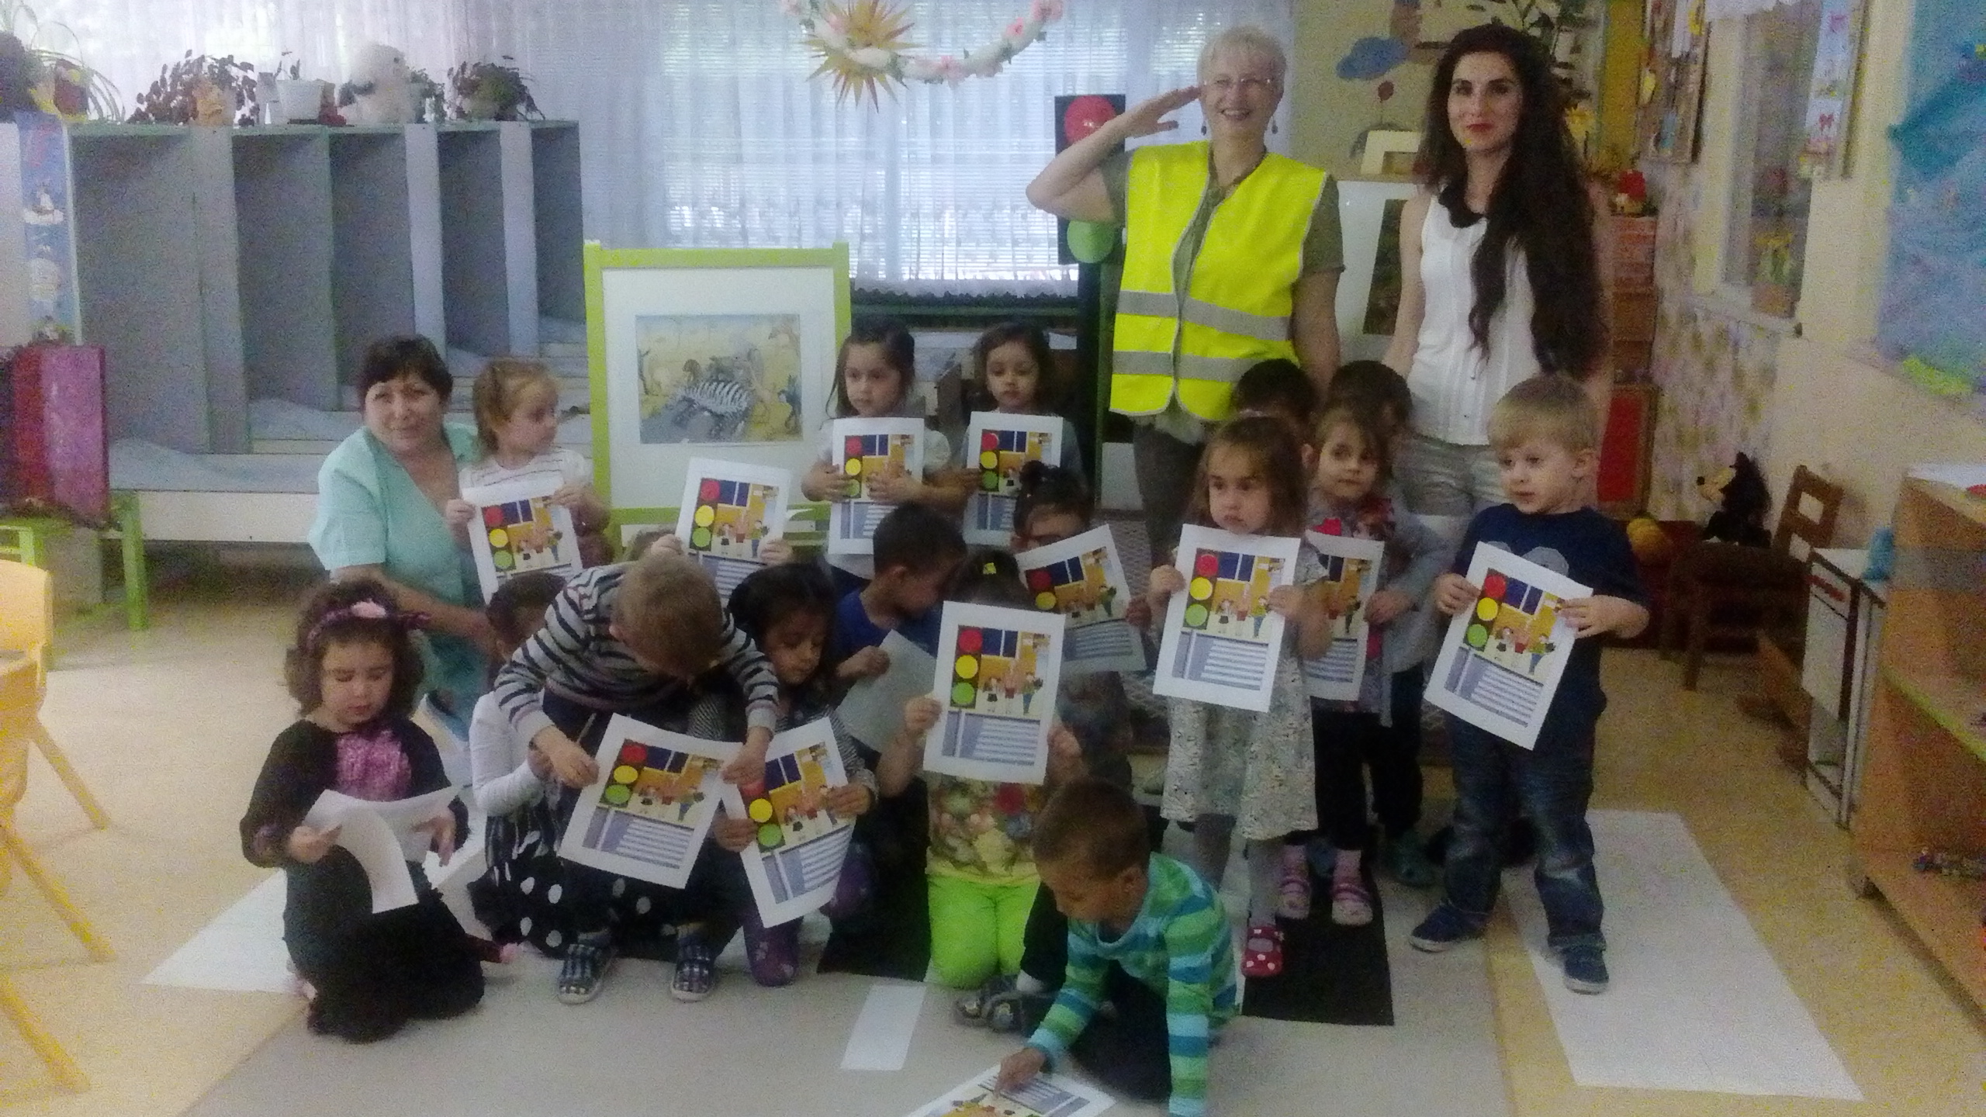
Група “Гъбка” спазва правилата за движение!

